Slide 1
소울 헌트 2009/12/14
MAIET Entertainment
ProgramTeam

Slide 2
게임 초반(Lv1~Lv10)을 실제 게임처럼 제작
인터페이스 교체
전투
불쾌한 부분 수정, 재밌나?, 몬스터 AI
퀘스트
재밌나?, 동선, 개수는 적당한가
경제
보상, 아이템 수집, 판매, 수리
밸런싱

Slide 3
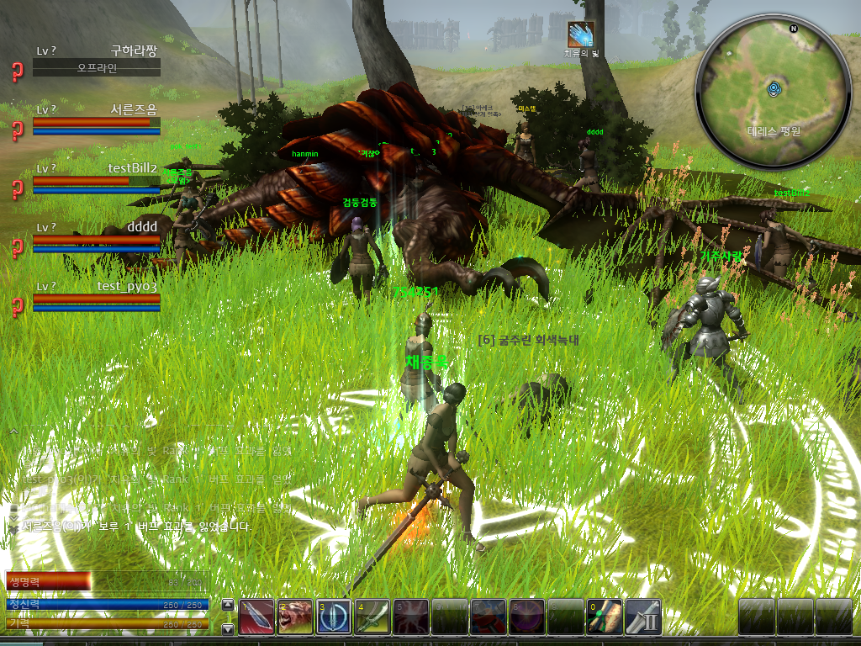

Slide 4
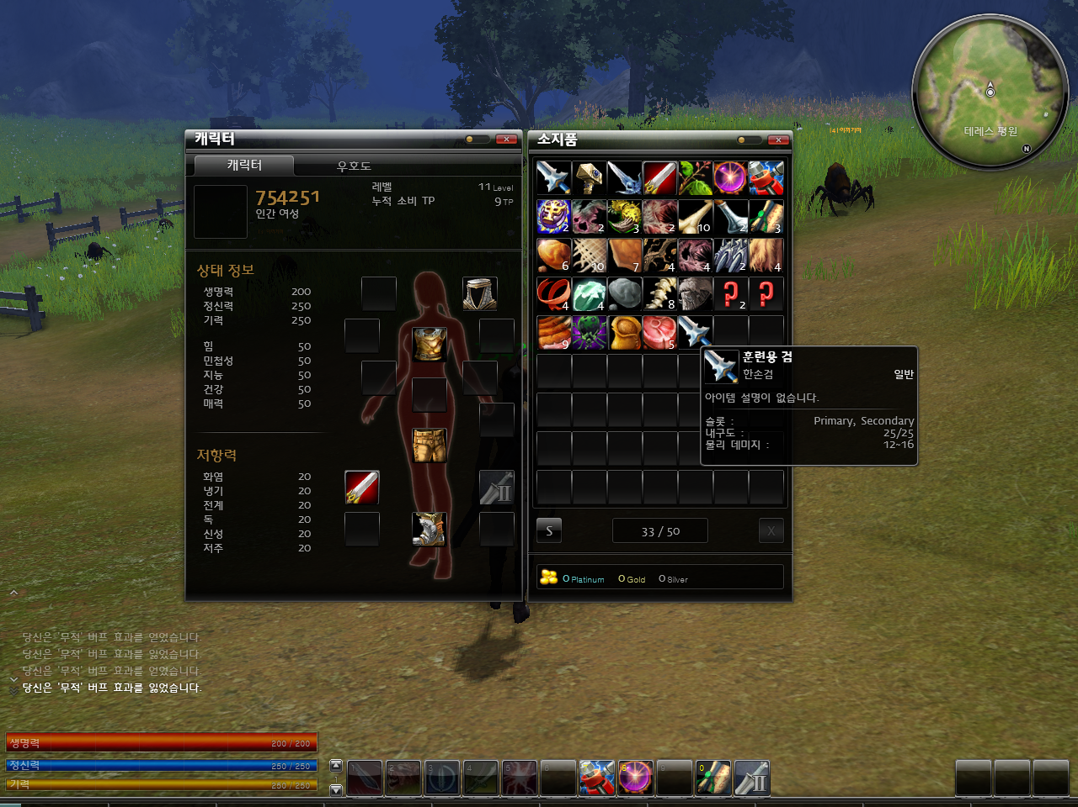
인터페이스

Slide 5
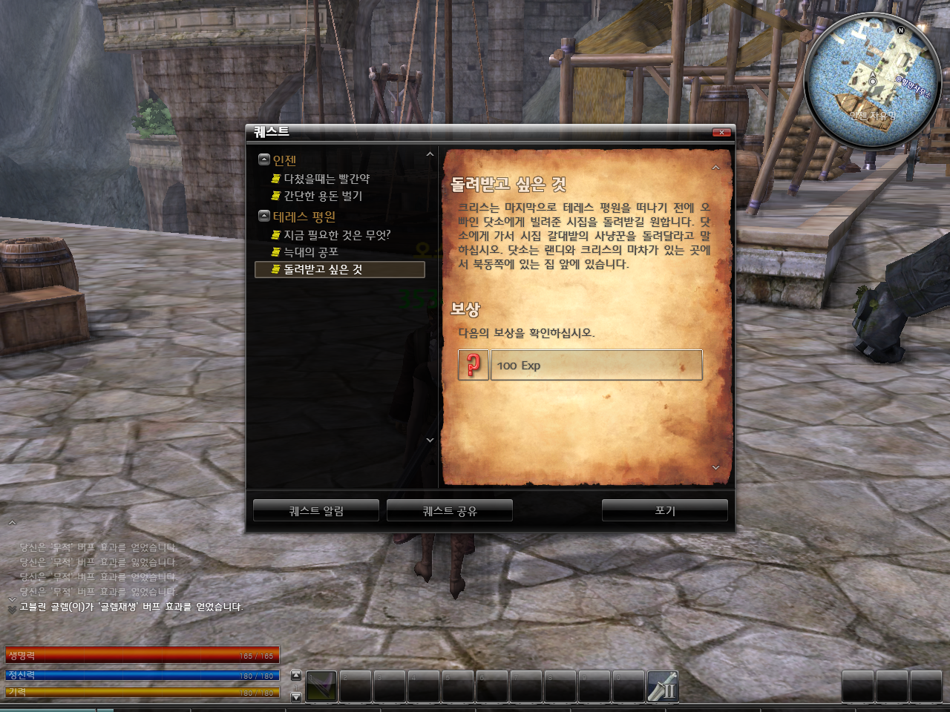
인터페이스

Slide 6
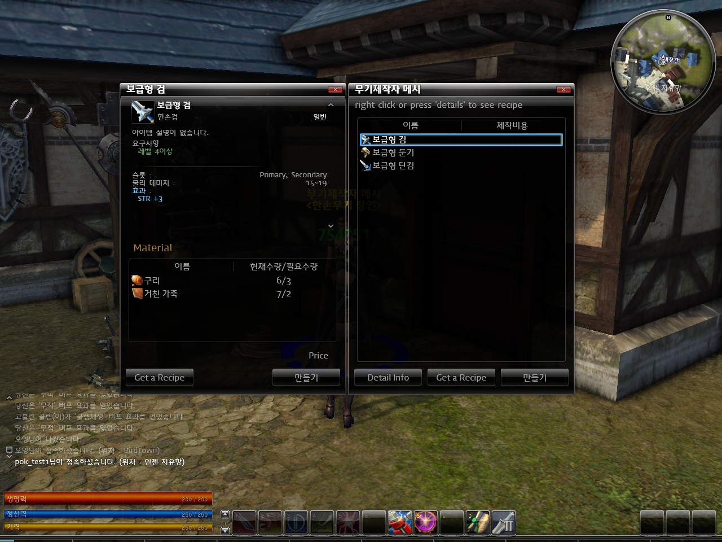
장인

Slide 7
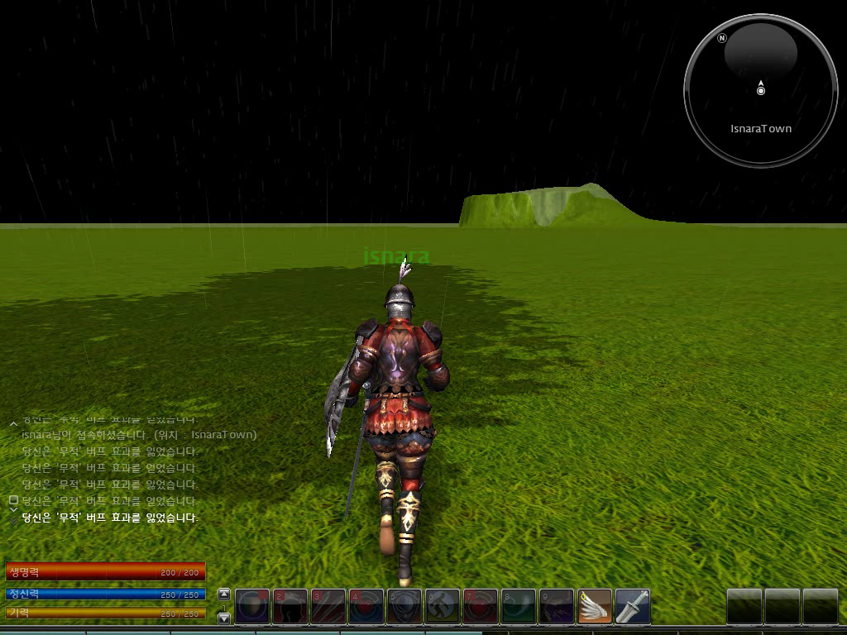
상하체 분리 애니메이션

Slide 8
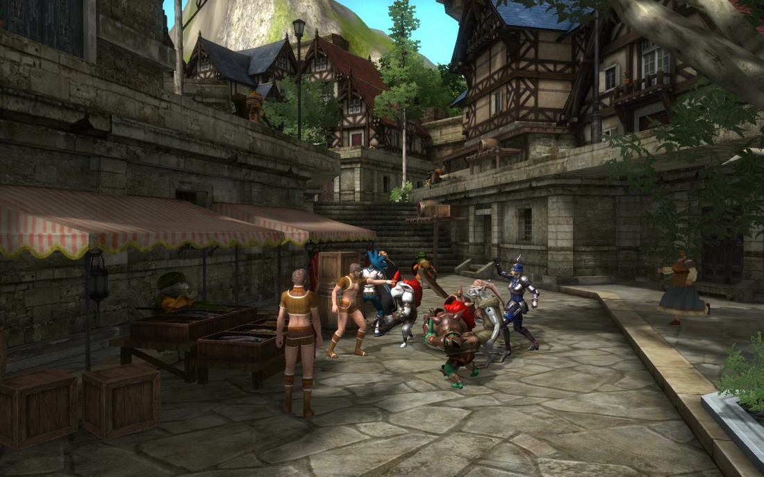
게임에 컷씬 적용

Slide 9
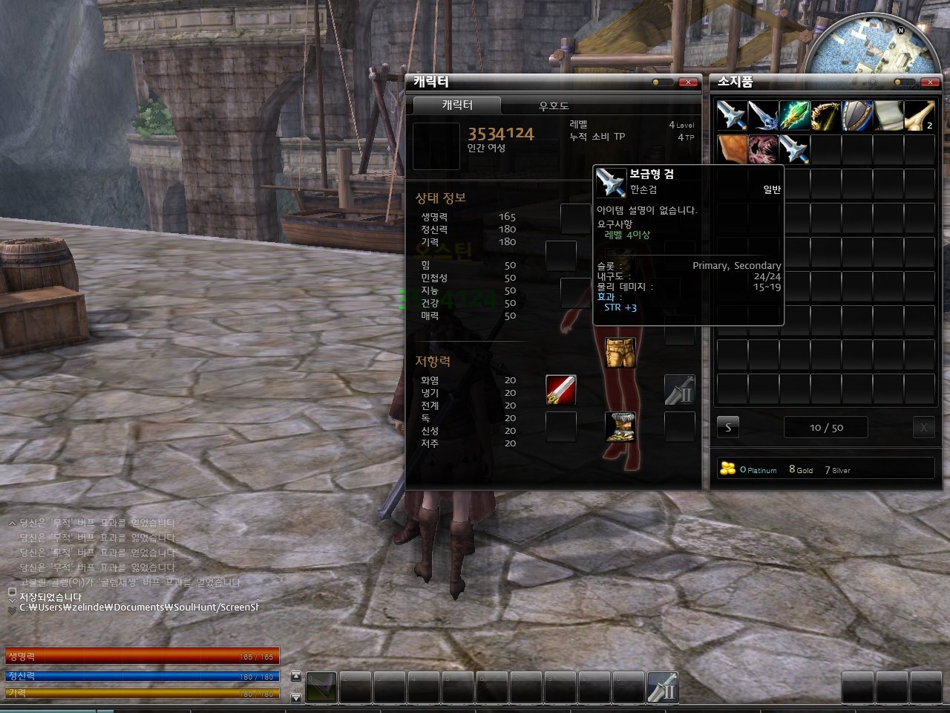
아이템에 스탯(STR 등) 적용

Slide 10
최적화
TBB(Intel Threading Building Blocks) 도입
베이스 라인 설정
최적화 진행
길찾기
적 감지

Slide 11
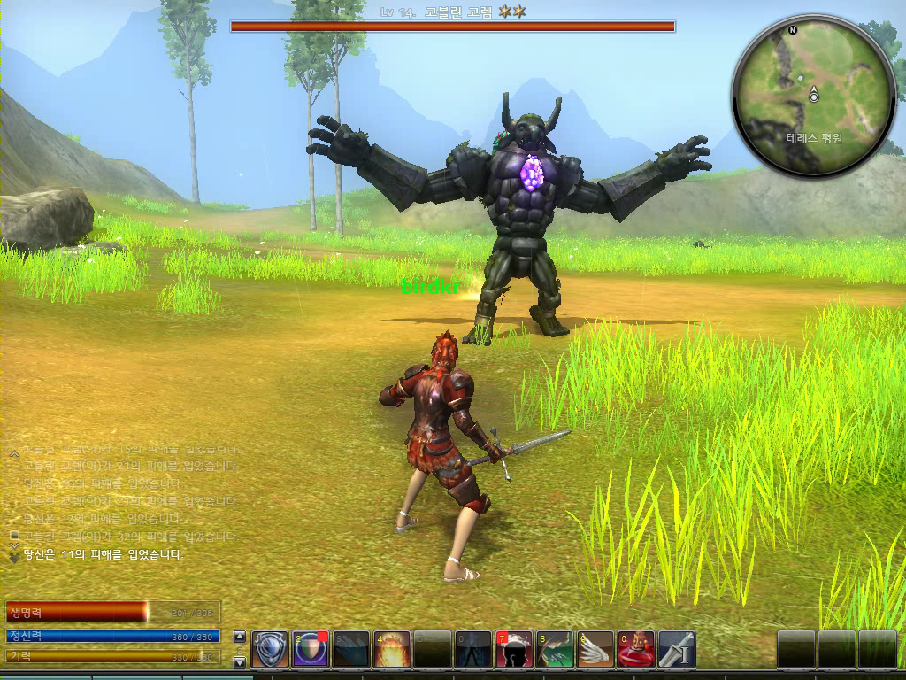
New Boss : 고블린 골렘

Slide 12
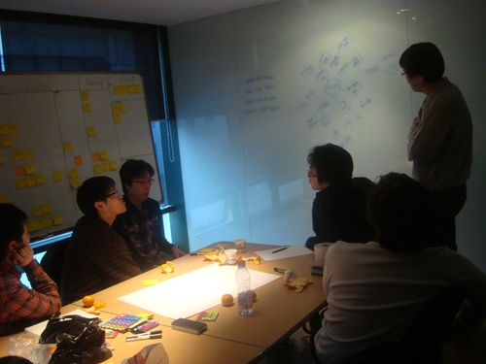
아이디어 회의 진행

Slide 13
앞으로~
최적화
장인
채팅
탤런트 즉시 시전
인터페이스
피드백

Slide 14
감사합니다.

